Slide 1

Diabetes Mellitus tipo 2 en Mayores de 18 años
Silvia Tatiana González Gómez
Especialista en Medicina Familiar

Slide 2

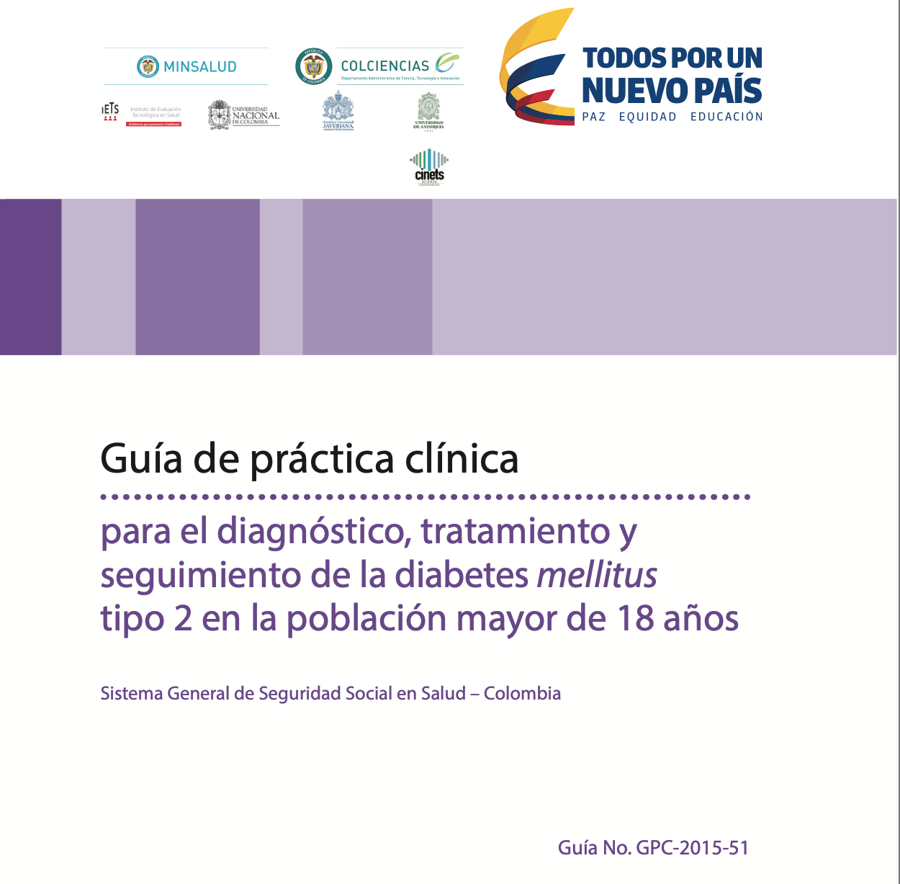
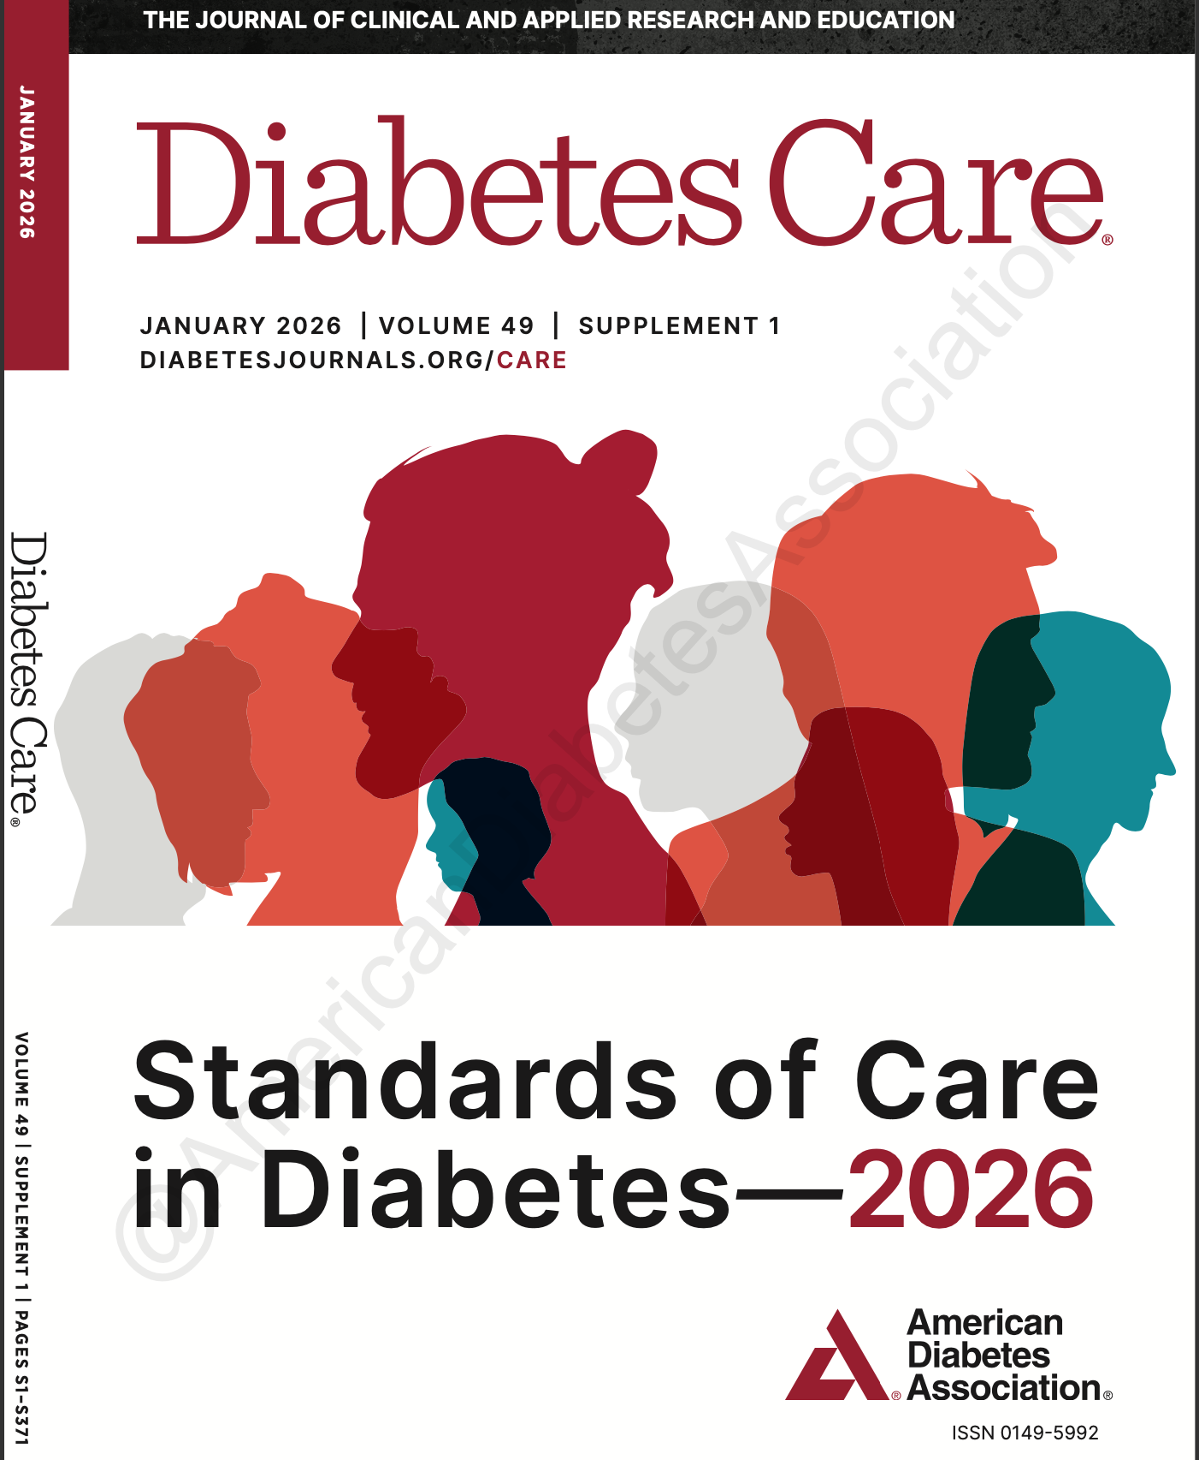
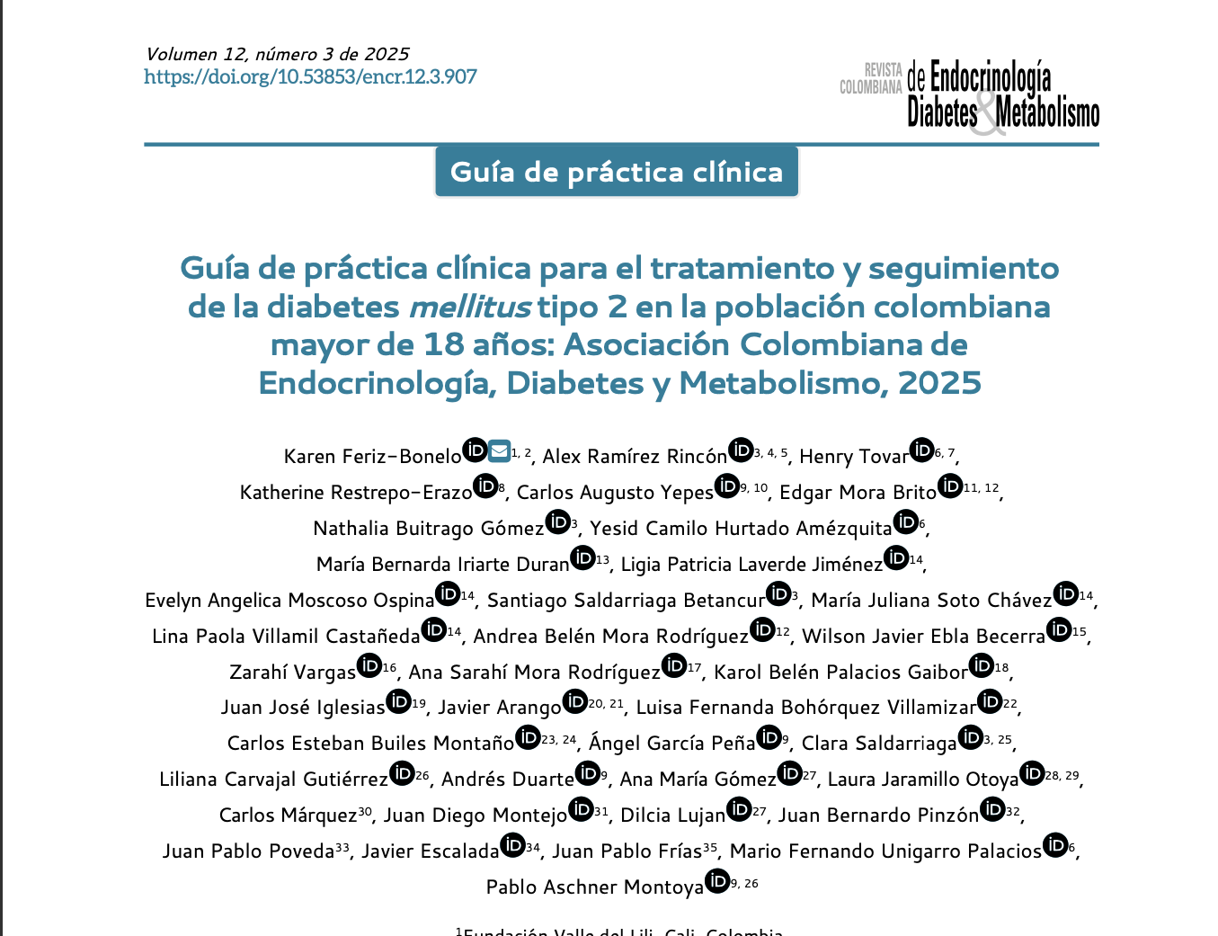
Adopción: GPC Diabetes Mellitus tipo 2 MinSalud 2015
Adaptación: GPC Asociación Colombiana de Endocrinología 2025 y Guía Americana (ADA) 2026
La guía base adoptada institucionalmente es la Guía Colombiana de Diabetes Mellitus tipo 2 del MinSalud 2015.
Sus recomendaciones se han adaptado considerando actualizaciones de la guía de la Asociación Colombiana de Endocrinología y la Americana.
La adaptación se ajusta al contexto institucional y orienta la práctica clínica diaria.
📌

Slide 3

Caso Clínico
Paciente masculino de 45 años, consulta de primera vez.
📌 Antecedentes:
Peso 76 Kg, Talla 1.72m, IMC: 25.6 kg/m²
Padre con DM2
Sedentario
📌 Síntomas:
Niega síntomas cardinales

Slide 4
Caso Clínico
🧪 Paraclínicos aportados por el paciente:
HbA1c: 7.6%
Glicemia en ayunas: 122 mg/dL
Perfil lipídico: CT 215 mg/dL, HDL 30 mg/dL, TG 220 mg/dL, LDL 141 mg/dL
Creatinina: 0.95 mg/dL (TFG 96 ml/min)
RAC: 15 mg/g

Slide 5
Caso Clínico
Se repite HbA1c: 7.5%
👉 Según la vía clínica: ¿Cuál es el manejo farmacológico inicial?
Cambios de estilo de vida y Metformina (monoterapia)
👉 HbA1c está <1% sobre meta → aún válido iniciar monoterapia
✅ Paraclínicos iniciales
➡️ y… ¿qué hacemos con la dislipidemia?, ¿Cuál es el RCV?

Slide 6
Caso Clínico
El paciente vuelve a control a los 4 meses
📌 Datos:
HbA1c: 8.4%
↑ 3 kg: Peso 79 Kg, Talla 1.72m, IMC: 26.7 kg/m²
Adherencia irregular
✔️ Clave: HbA1c >1% sobre meta
➡️ Escalar a terapia combinada: Metformina + iSGLT2 (preferido)

Slide 7
Caso Clínico
Paciente NO vuelve a controles durante 1 año
Regresa por fatiga.
📌 Datos:
HbA1c: 9.2% - Se toma el medicamento
IMC: 33 kg/m²
PA: 150/95 mmHg – Le cuenta que lo diagnosticaron hipertenso hace 1 mes por una crisis hipertensiva y no toma medicación indicada.
Creatinina: 1.2 mg/dL (TFG 72 ml/min)
RAC: 68 mg/g hace 3 meses – control en 76 mg/g

Slide 8
Caso Clínico
👉 Intensificación:
Mantener: Metformina + iSGLT2
➡️ Añadir GLP-1
Porque:
No está en metas
Obesidad
Beneficio CV/renal
¿Qué otras intervenciones o derivaciones haría?

Slide 9
Caso Clínico
¿ Y si ese mismo paciente, con los parámetros previos refiere poliuria y pérdida de peso?
➡️ Iniciar insulina basal
👉 Considerar:
Continuar GLP-1
Evitar basal-bolo inicialmente

Slide 10
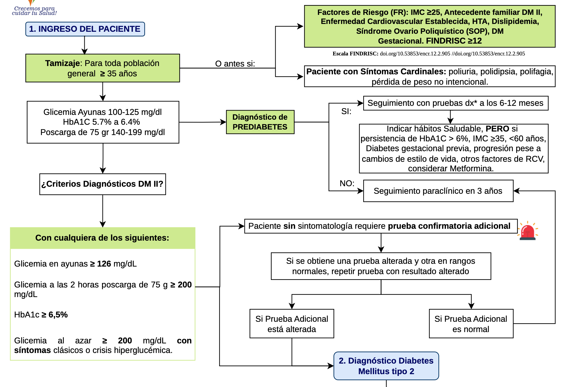
Notes:
Caso clínico
Dx
Tto
Algoritmo
Tto farmacológico
paraclínicos

Slide 11
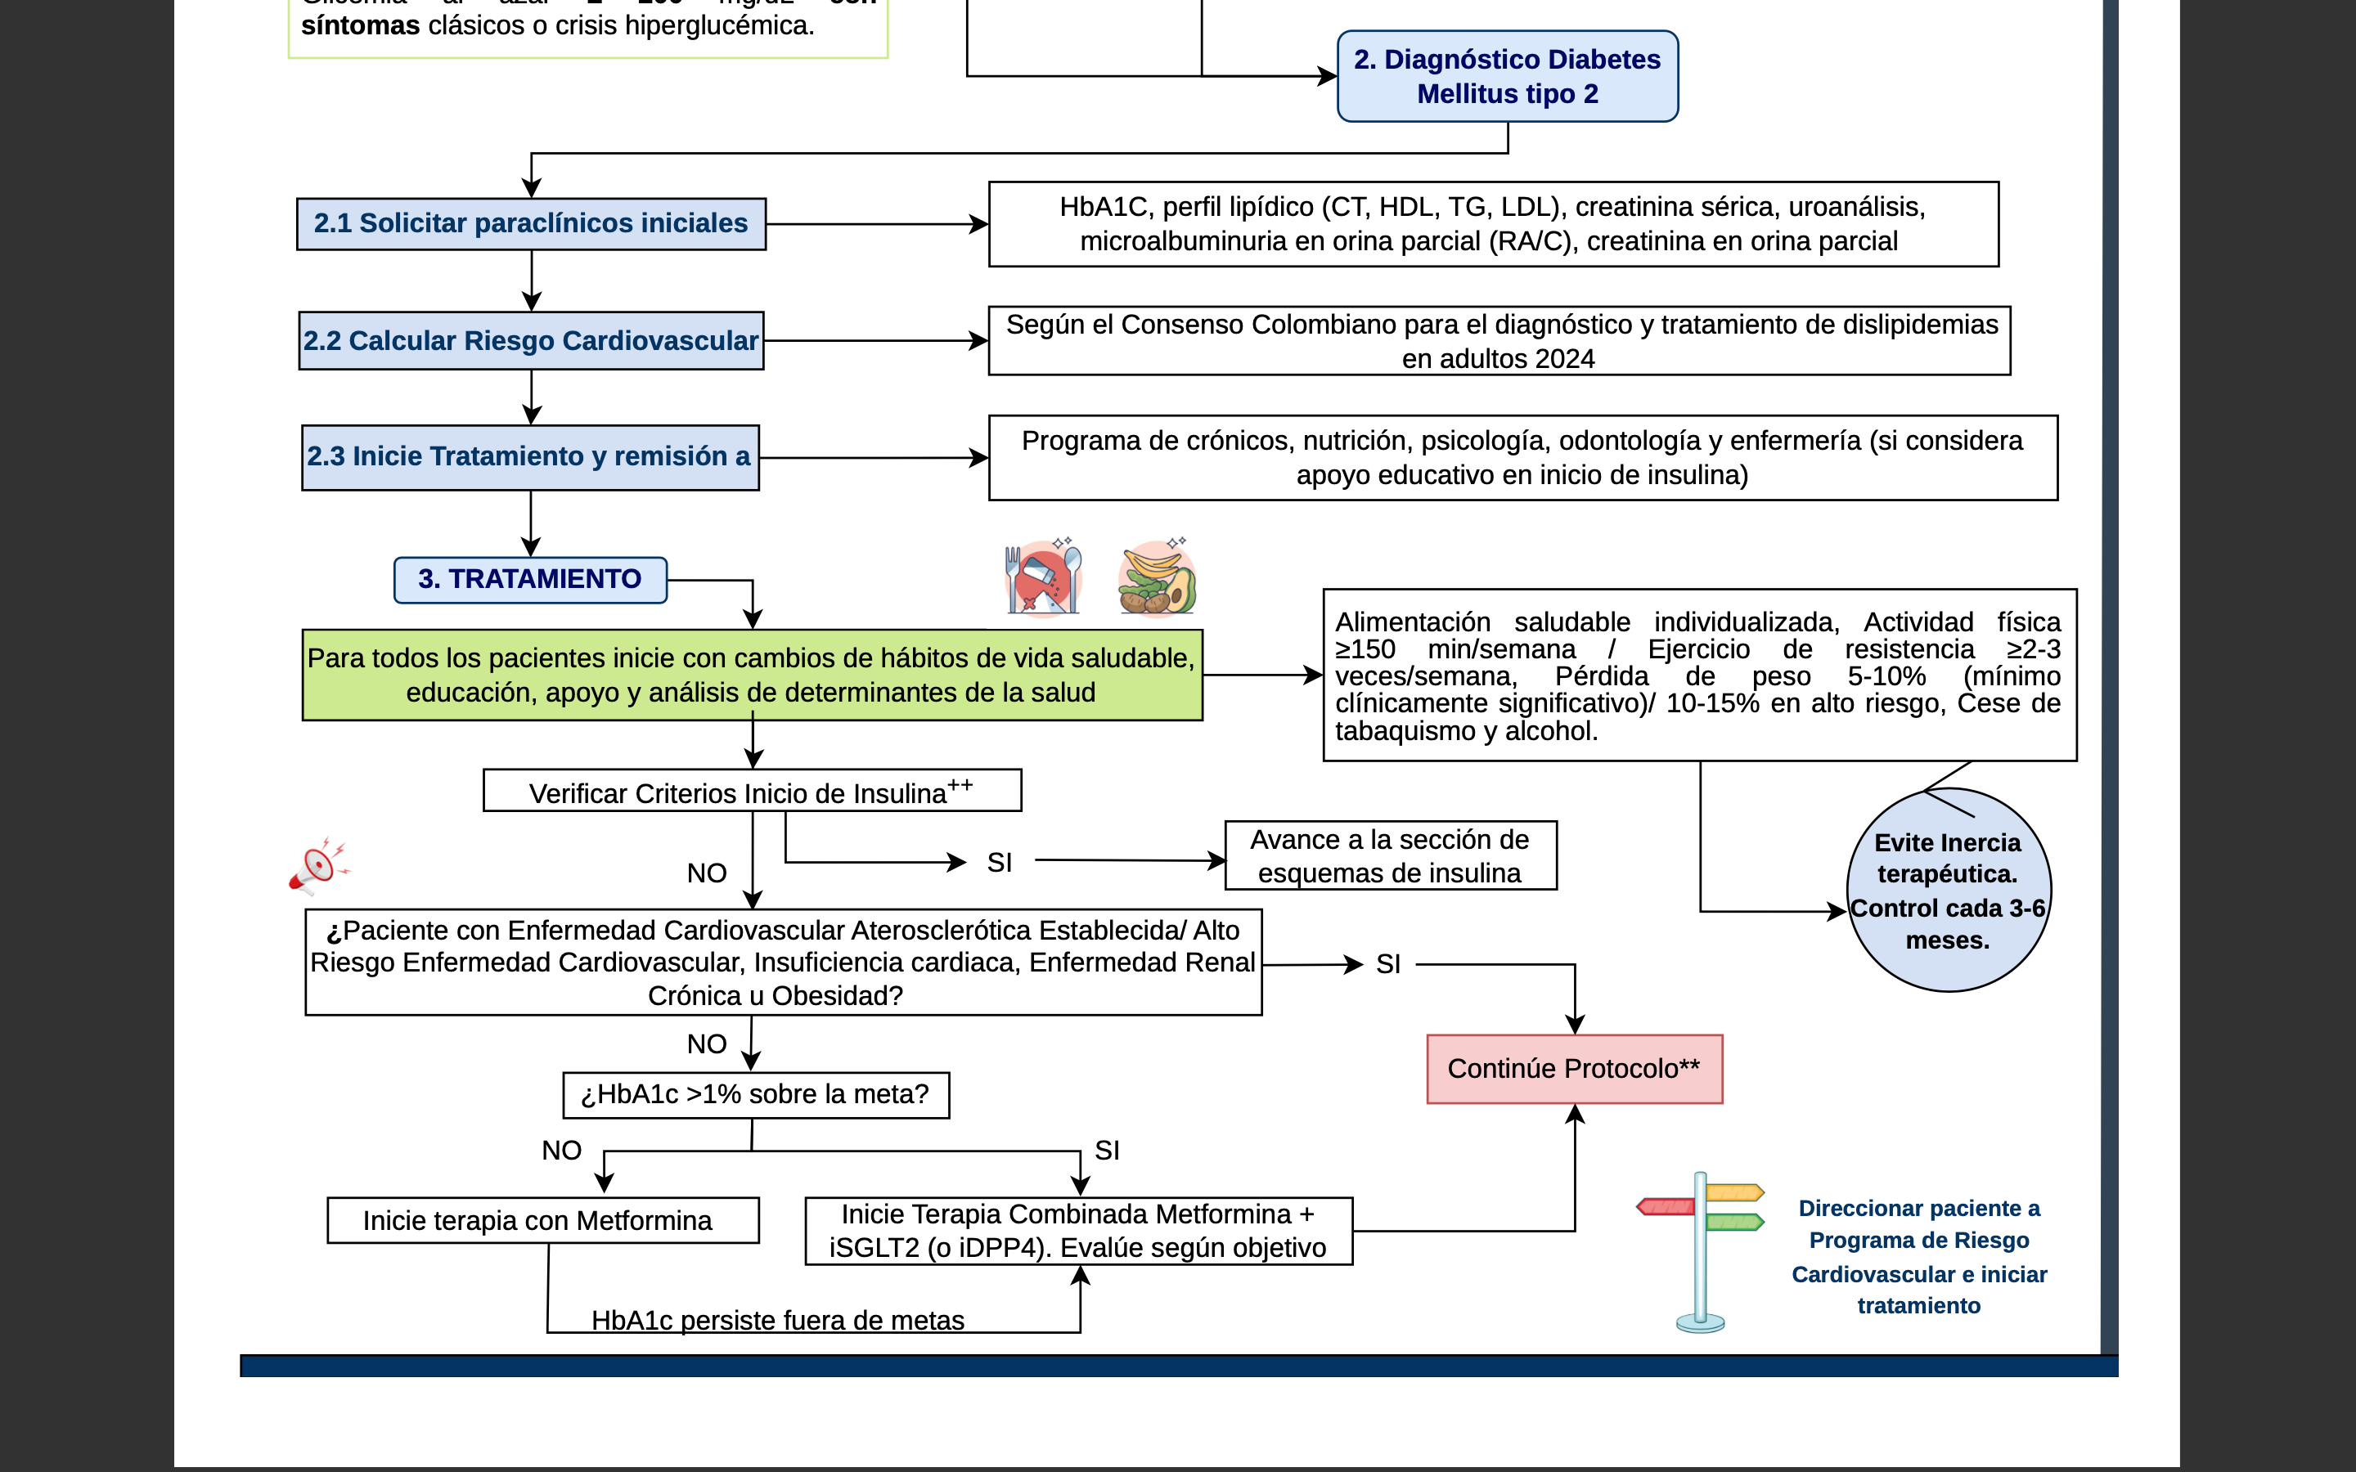
Notes:
Caso clínico
Dx
Tto
Algoritmo
Tto farmacológico
paraclínicos

Slide 12
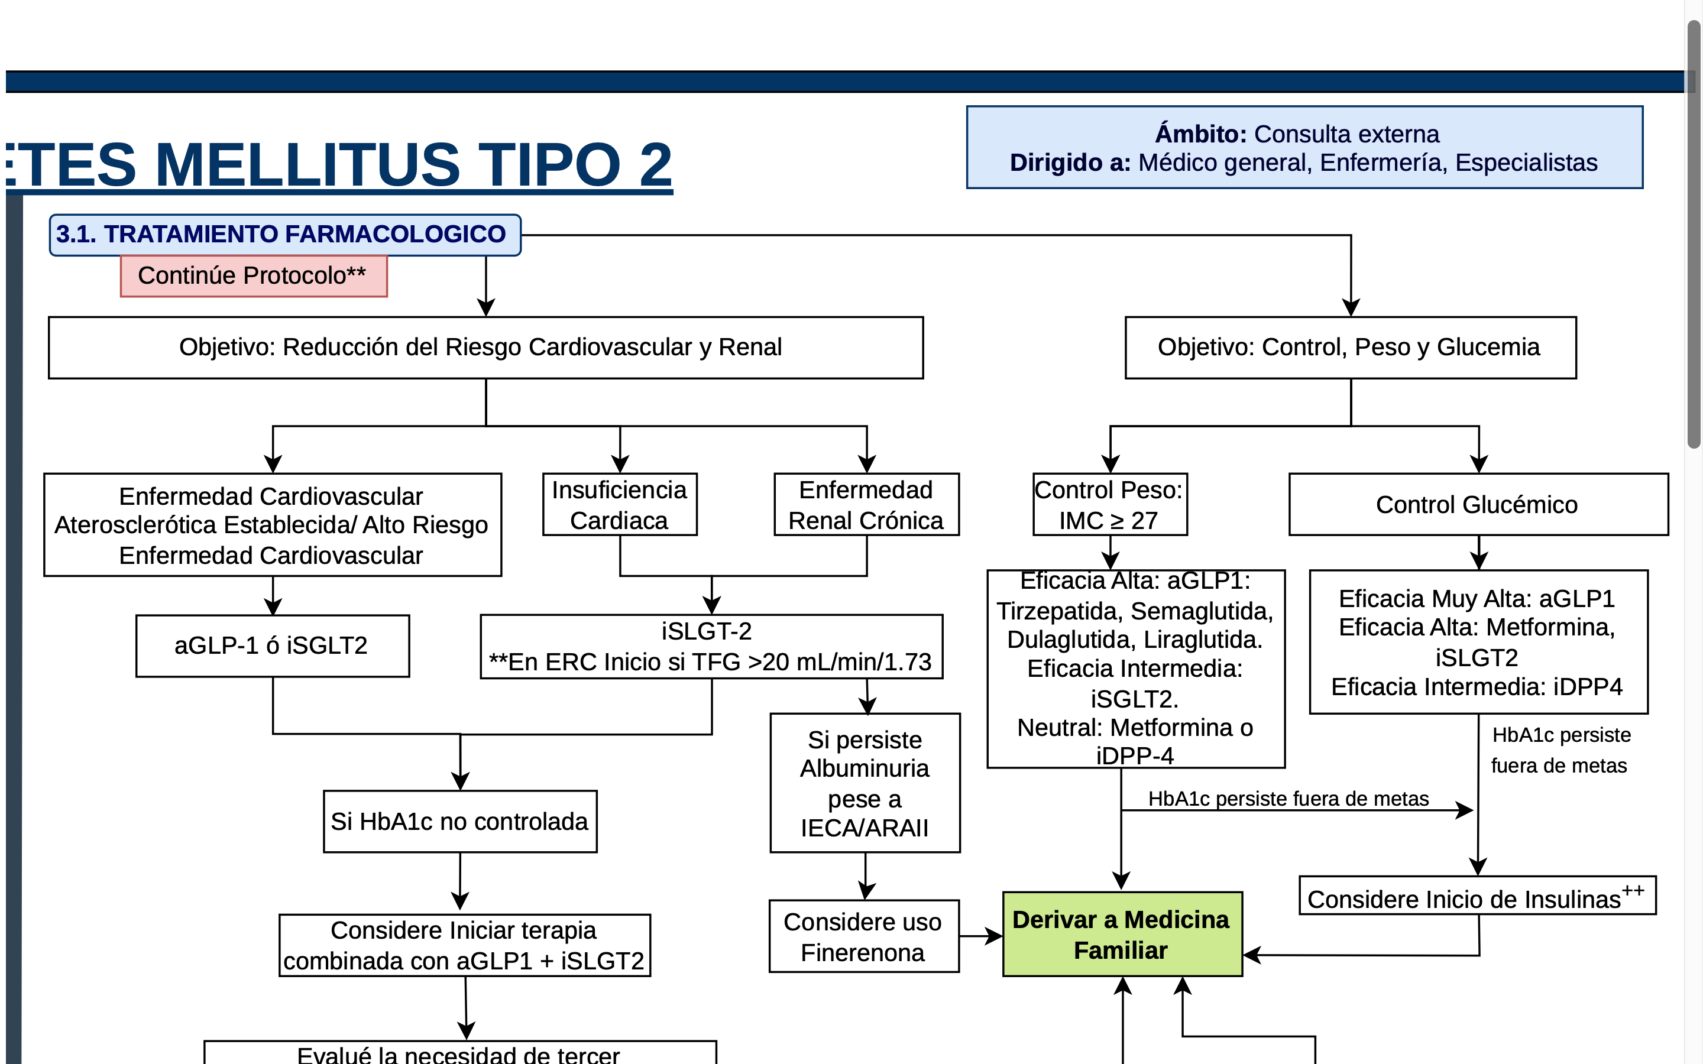
Notes:
Caso clínico
Dx
Tto
Algoritmo
Tto farmacológico
paraclínicos

Slide 13
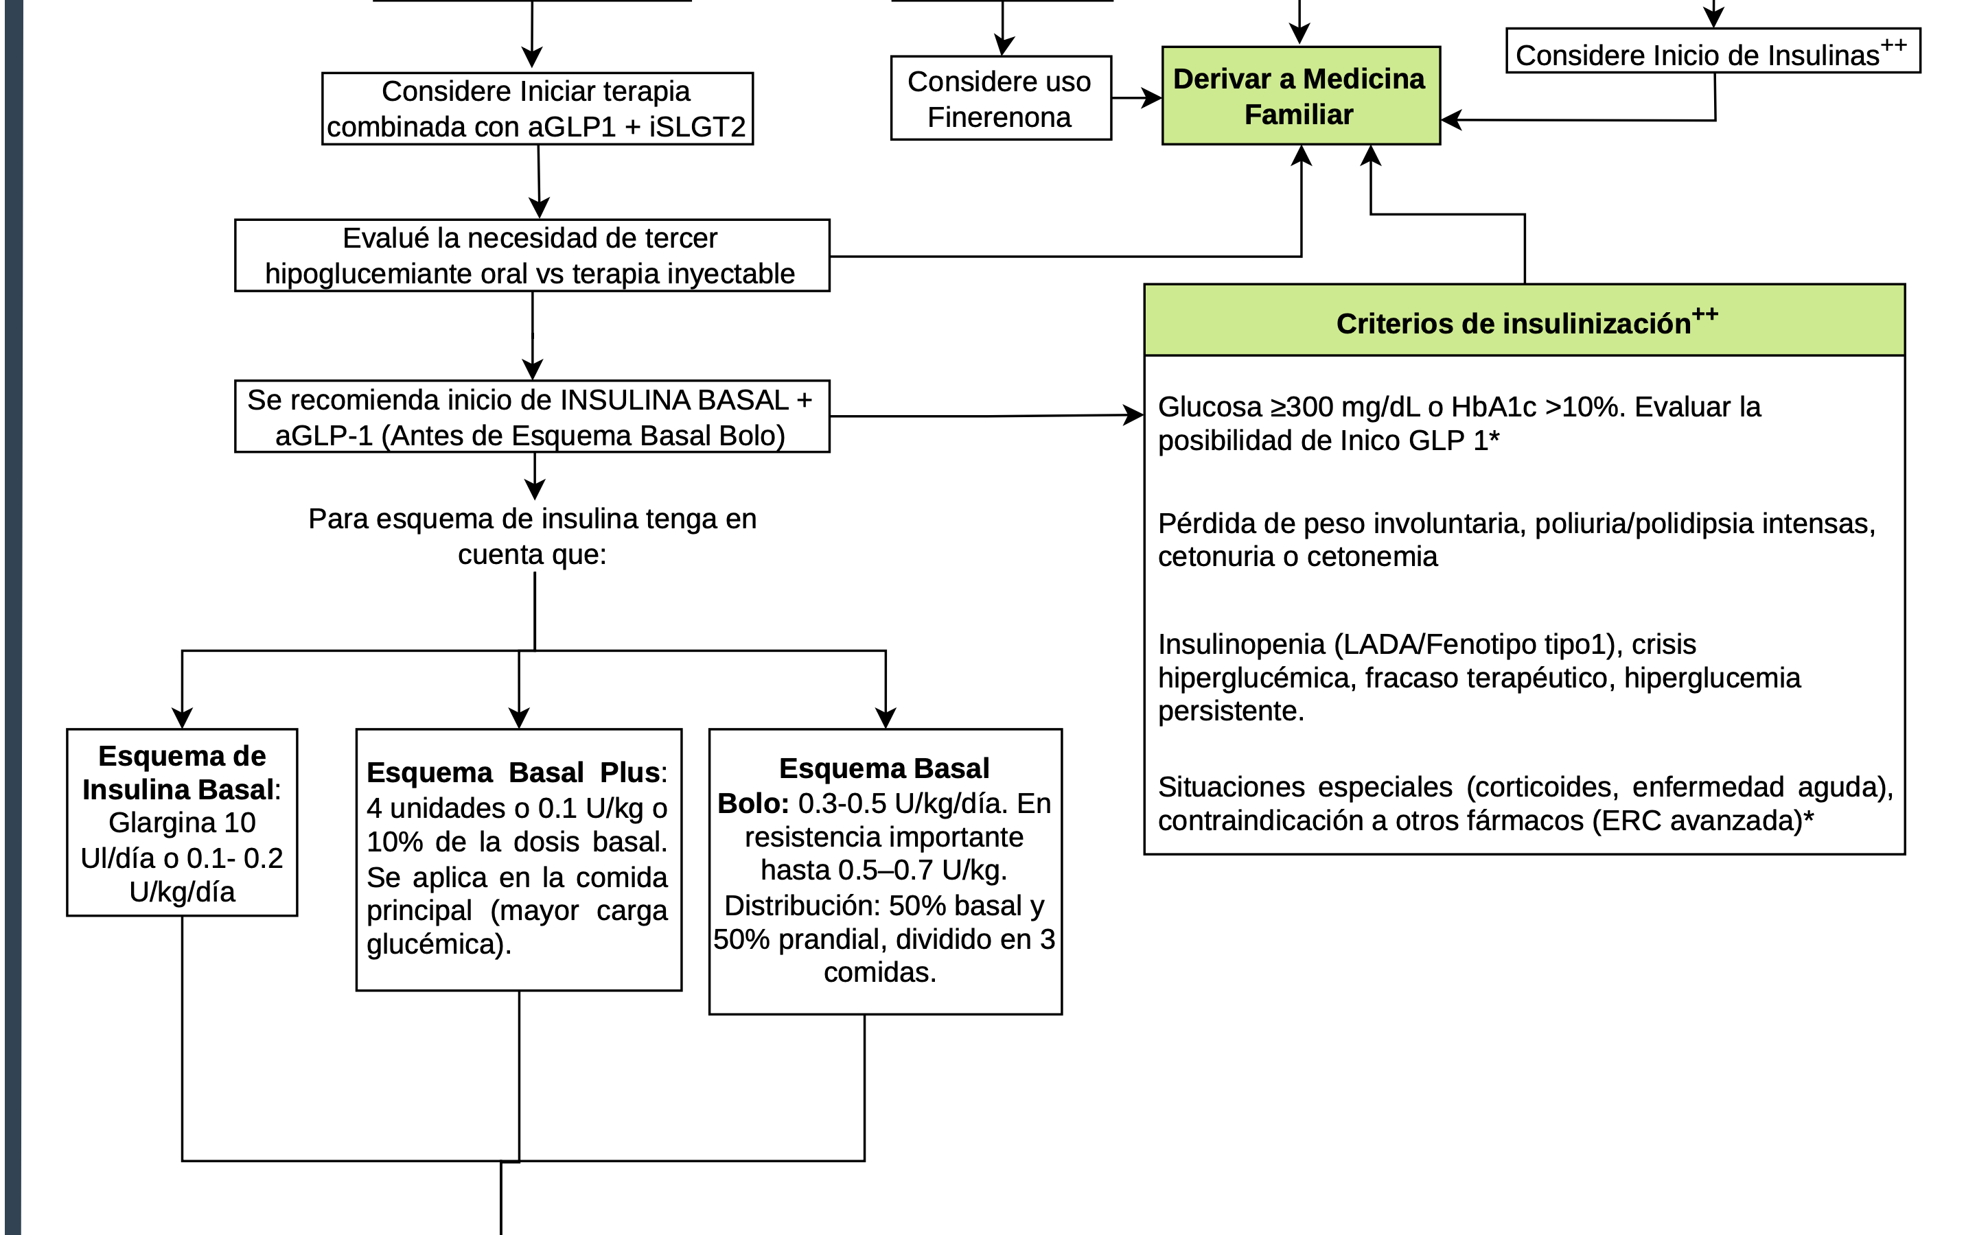
Notes:
Caso clínico
Dx
Tto
Algoritmo
Tto farmacológico
paraclínicos

Slide 14
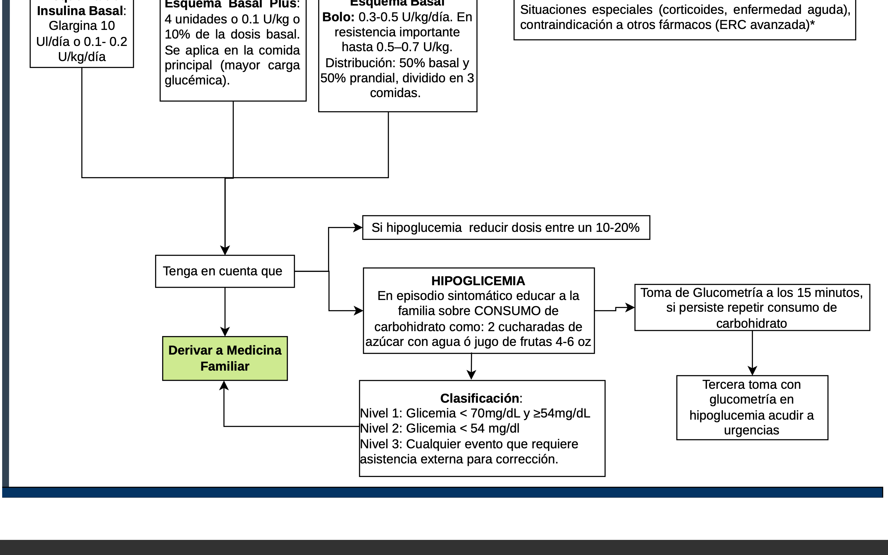
Notes:
Caso clínico
Dx
Tto
Algoritmo
Tto farmacológico
paraclínicos

Slide 15
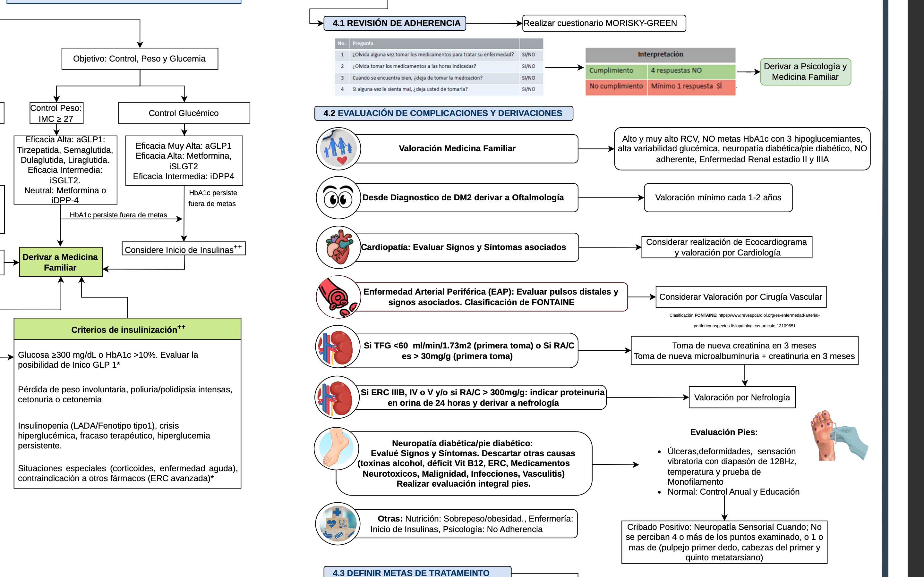
Notes:
Caso clínico
Dx
Tto
Algoritmo
Tto farmacológico
paraclínicos

Slide 16
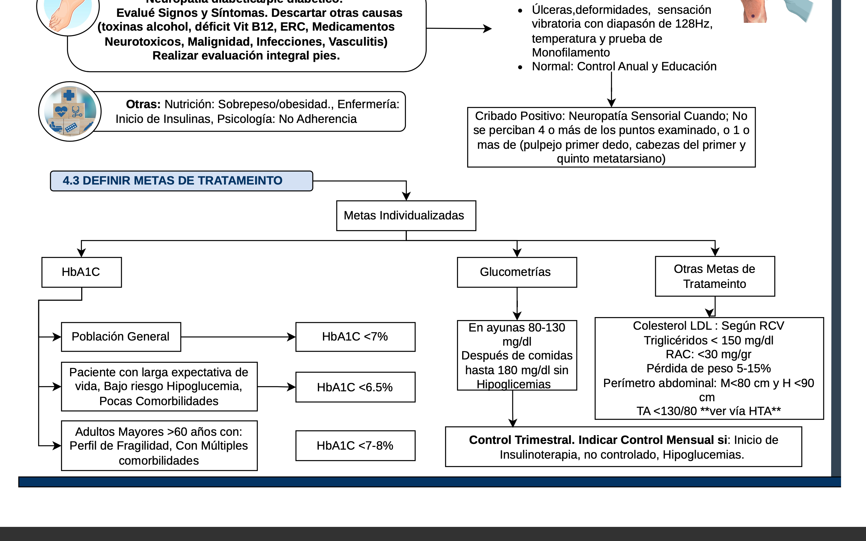
Notes:
Caso clínico
Dx
Tto
Algoritmo
Tto farmacológico
paraclínicos

Slide 17
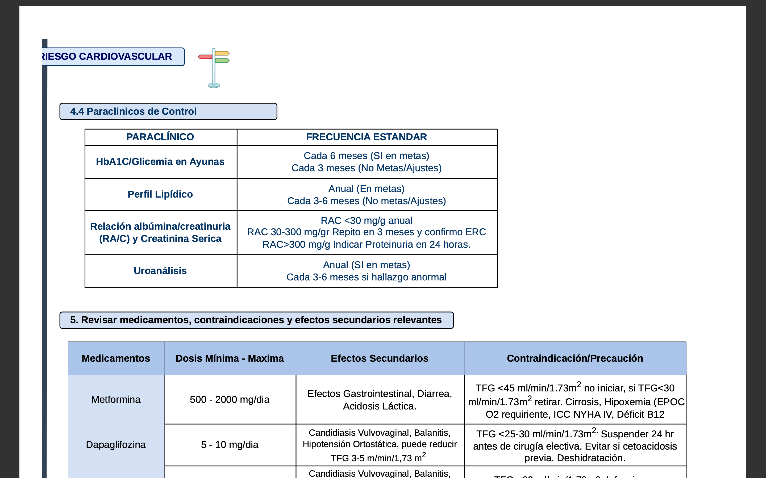
Notes:
Caso clínico
Dx
Tto
Algoritmo
Tto farmacológico
paraclínicos

Slide 18
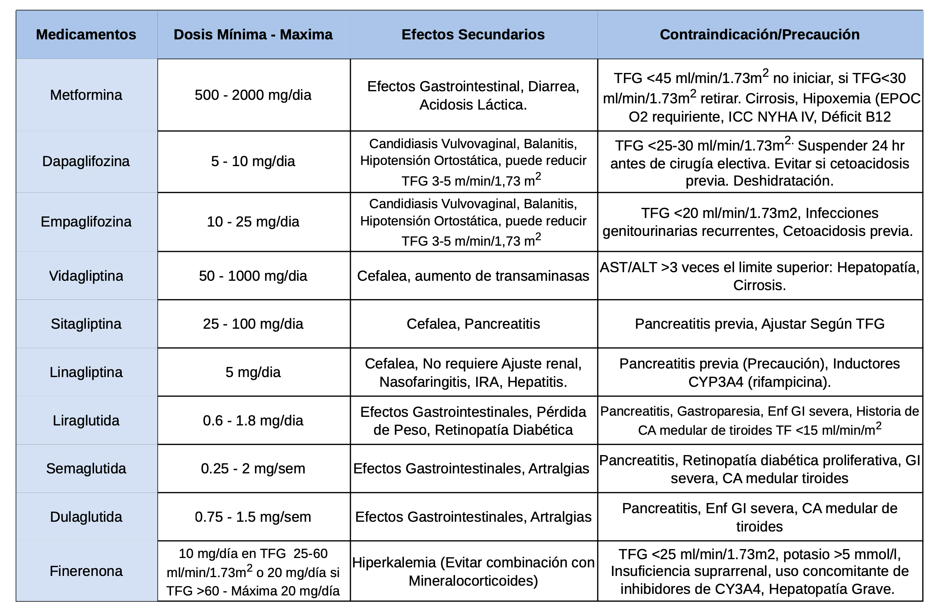
Notes:
Caso clínico
Dx
Tto
Algoritmo
Tto farmacológico
paraclínicos

Slide 19
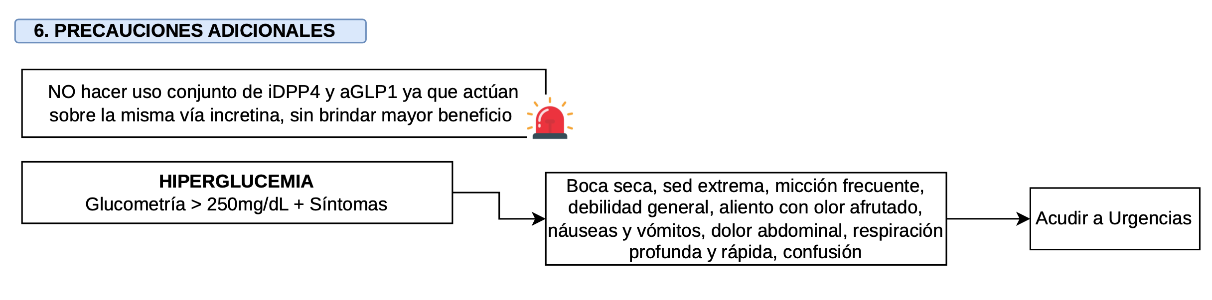
Notes:
Caso clínico
Dx
Tto
Algoritmo
Tto farmacológico
paraclínicos

Slide 20


